Slide 1
Paprastųjų diferencialinių lygčių skaitinis sprendimas
(pradinių reikšmių uždaviniai)
http://oras.if.ktu.lt/moduliai/T170B115/Skaitiniai inzinerijos metodai su MATLAB (KP RG RB)2009
F12.pdf
http://oras.if.ktu.lt/moduliai/T170B115 /Skaitiniai inzinerijos metodai(RB) 2006
I.3.pdf

Slide 2
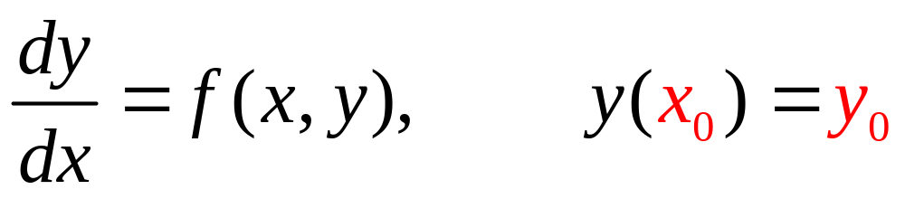
Paprastosios diferencialinės lygtys (PDL).
Apibrėžimas ir pavyzdžiai
Paprastoji diferencialinė lygtis matematine išraiška susieja funkciją ir vieną ar kelias jos išvestines to paties argumento atžvilgiu;
PDL sprendinys yra funkcija, kurios išraiškoje yra viena ar kelios integravimo konstantos ;
Kai integravimo konstantos nustatomos pagal žinomas pradines reikšmes, turime pradinių reikšmių (Koši) uždavinį

Slide 3
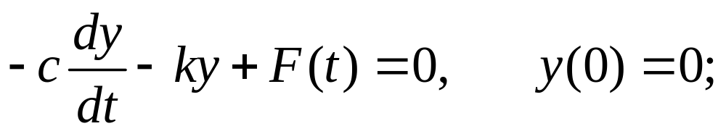
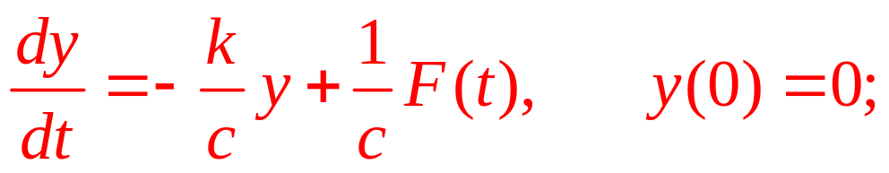
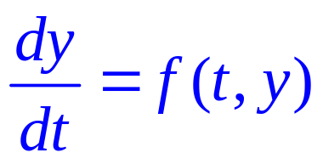
Daugelis diferencialinių lygčių aprašo realias fizikines, biologines, ekonomines, socialines sistemas. Svarbus tokių PDL bruožas yra, kad jomis galima aprašyti judėjimą arba būsenos kitimą, laikui bėgant;
Kaip priešingybė, algebrinėmis lygtimis aprašytume tik sistemų pusiausvyros būsenas.
y(t) nusako, kaip laikui bėgant judės platformėlė, veikiant ją išorine jėga F (inercijos nevertiname, t.y. taikome I Niutono dėsnį):
F
0
y
k
c
Standartinis pirmos eilės PDL pavidalas:

Slide 4
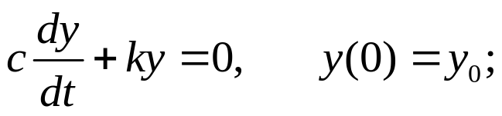
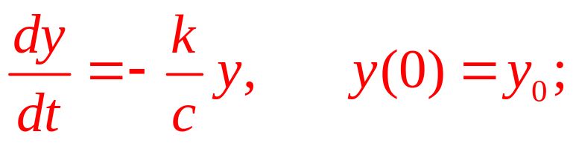
y(t) nusako, kaip laikui bėgant kinta platformėlės padėtis, leidžiant jai laisvai judėti nuo tam tikros pradinės padėties y₀:
0
y₀
PDL, kurios dešinė pusė nulinė, vadinama homogenine
k
c
y
Standartinis pirmos eilės PDL pavidalas:

Slide 5
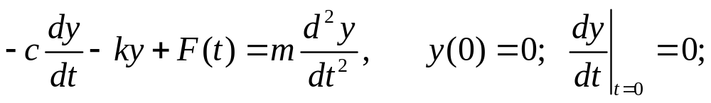
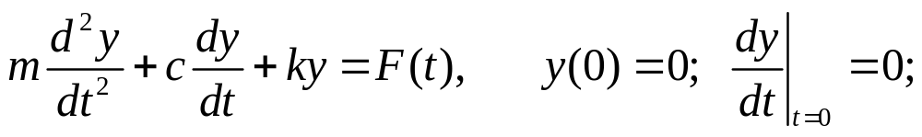
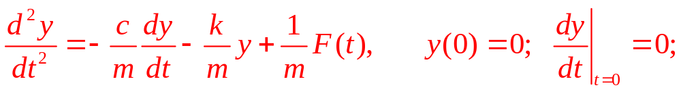
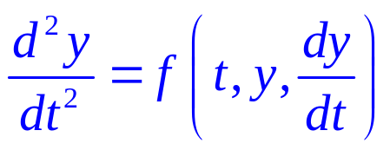
F
y(t) nusako, kaip laikui bėgant virpės masė, veikiant ją išorine jėga F (įvertiname inerciją, t.y. taikome II Niutono dėsnį):
m
0
y
k
c
Standartinis antros eilės PDL pavidalas:

Slide 6
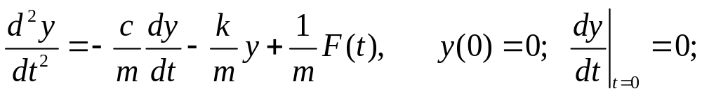
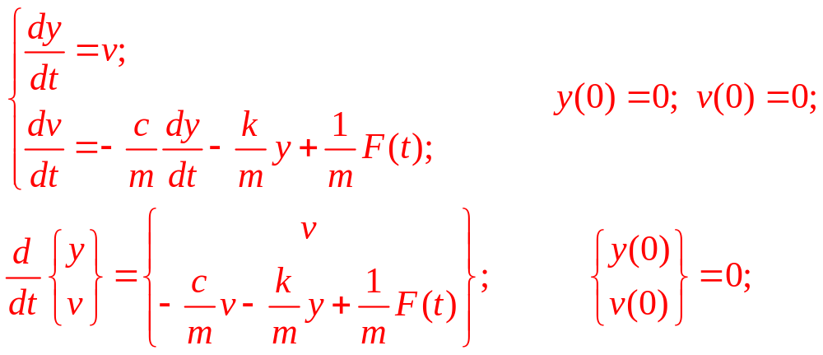
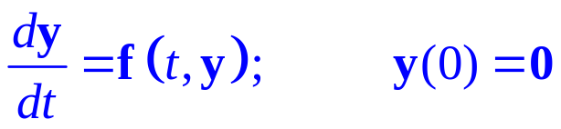
antros eilės PDL visuomet gali būti pakeista į pirmos eilės PDL sistemą:
F
m
0
y
k
c
Standartinis pirmos eilės PDL sistemos pavidalas:
Sistema duota, jeigu pagal sistemos būvį aprašančius kintamuosius y ir poveikius sistemai esant kiekvienai argumento t reikšmei, galime apskaičiuoti kintamųjų y išvestinių skaitines reikšmes

Slide 7
Aukštesniosios eilės PDL visuomet gali būti pakeista į pirmos eilės PDL sistemą;
Skaitinio PDL sprendimo algoritmai dažniausiai formuluojami pirmos eilės PDL;
Algoritmai atskiros PDL sprendimui analogiški PDL sistemos sprendimo algoritmams. PDL sistemos atveju tie patys veiksmai atliekami su kiekviena lygtimi;
Toliau kalbėsime tik apie standartinio pavidalo PDL pradinių reikšmių uždavinį:

Slide 8
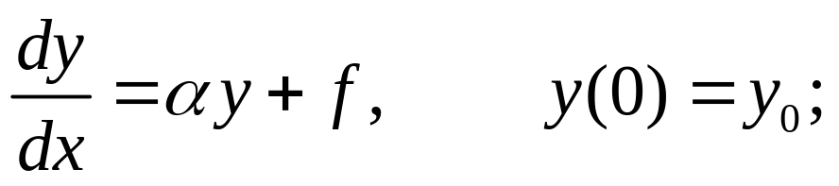
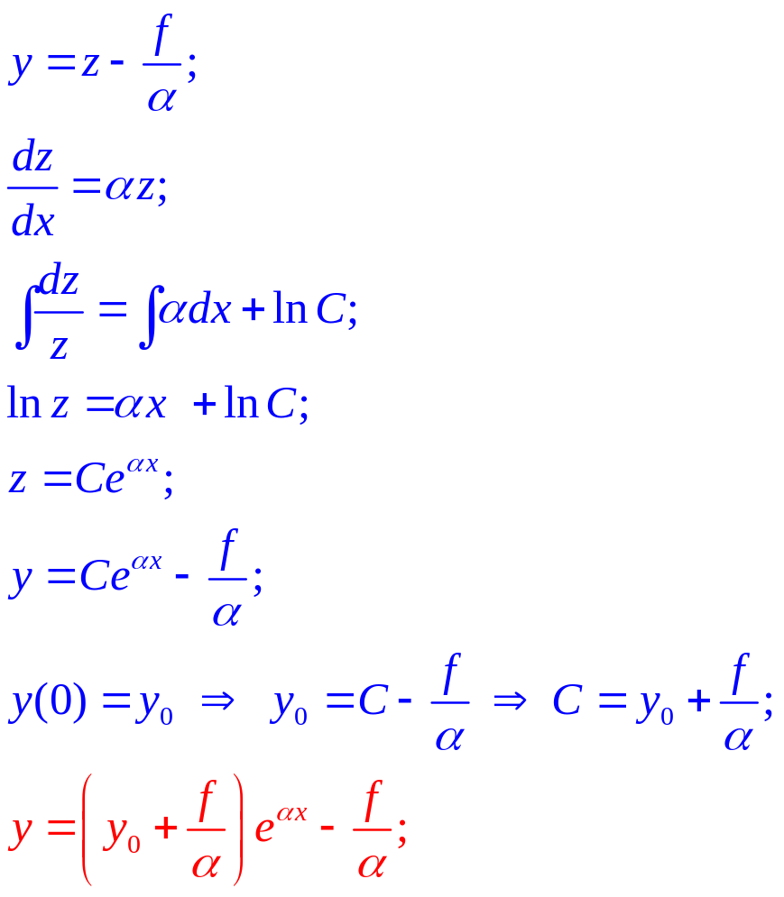
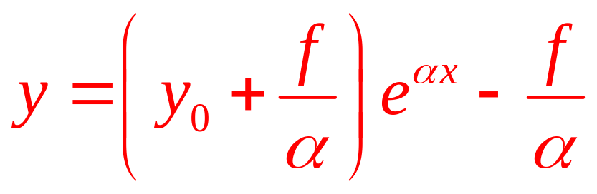
Norėdami sulyginti gautus skaitinius sprendinius su tiksliais, PDL pavyzdžiu imsime
Šią lygtį galima išspręsti analitiškai:

Slide 9
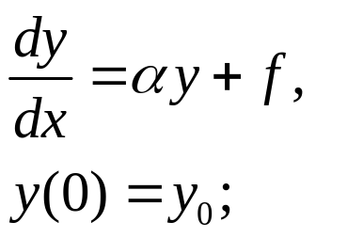
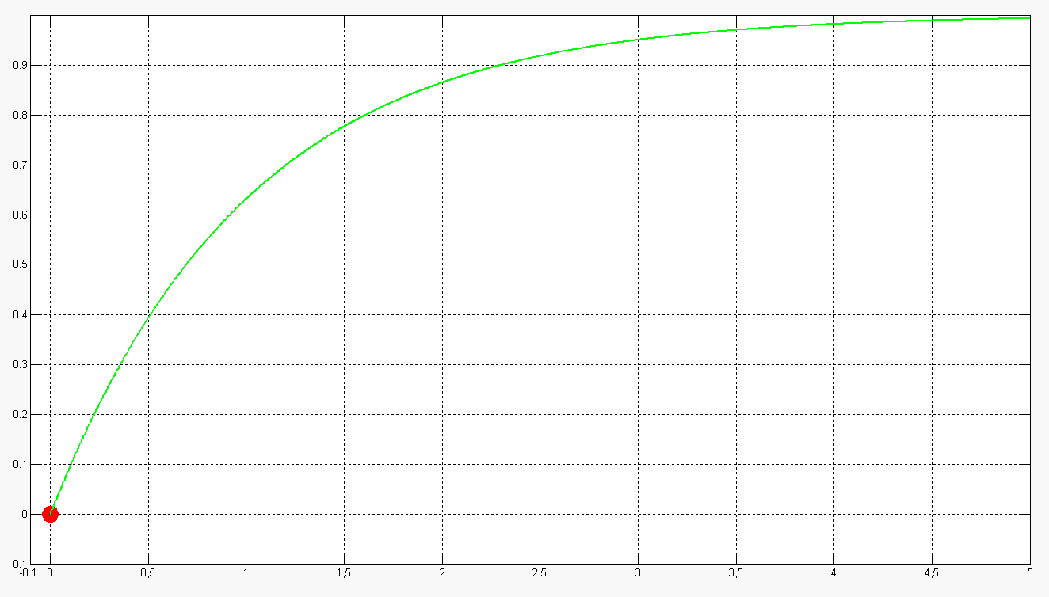



Šios kreivės (tai analitinis sprendinys) “nežinome”. Ją apytiksliai turime rasti, skaitiškai spręsdami PDL
Šis sprendinio taškas duotas. Tai pradinė reikšmė
Sprendinį apskaičiuosime diskrečiuose taškuose, parinkę tam tikrą argumento žingsnį

Slide 10
Skaitiškai išspręsti PDL reiškia apytiksliai apskaičiuoti sprendinio reikšmes diskrečiuose taškuose, keičiant argumento reikšmes tam tikru žingsniu;
Dažnai PDL skaitinį sprendimą vadiname PDL skaitiniu integravimu (nereikia painioti su skaitiniu apibrėžtinio integralo apskaičiavimu)
Remiantis PDL išraiška, sudaroma skaitinio integravimo formulė, kurios pagalba pagal jau žinomo sprendinio taško koordinates randame sekantį artimiausią sprendinio tašką;
Bendruoju atveju argumento žingsniai gali būti skirtingi;
Dauguma pradinių reikšmių uždavinio skaitinio sprendimo metodų paremti atkirsta Teiloro eilute, užrašyta taško, kurį jau esame apskaičiavę, aplinkoje;

Slide 11
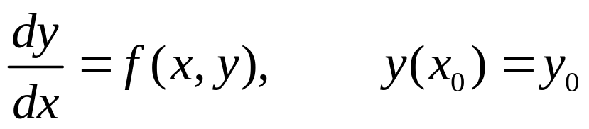
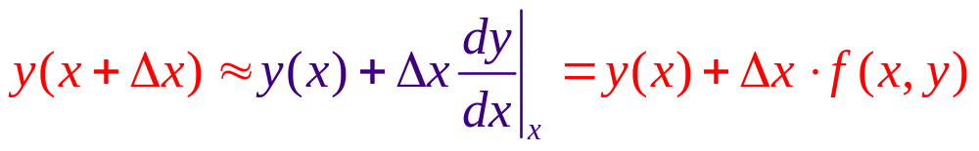
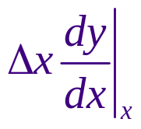

Eulerio metodas skaitiniam PDL sprendimui.
Tai paprasčiausias galimas metodas
Eulerio metodo formulė:
taško „numeris“
Sprendinio tikslumas priklauso nuo metodo formulės
ir nuo žingsnio dydžio
Pvz_SMA_09_01_Eulerio_svarbiausios_savokos

Slide 12
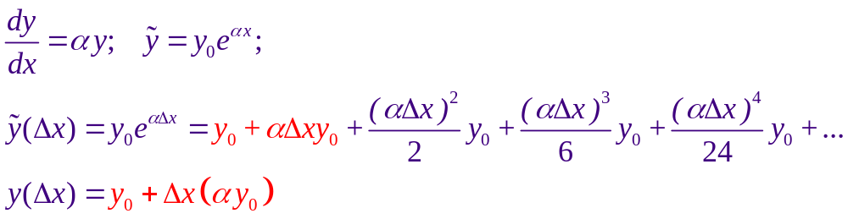
Matematiškai metodo tikslumo eilė nustatoma, tiriant tiesinės homogeninės PDL sprendinį vieno žingsnio metu, gautą analitiniu ir skaitiniu būdais
Analitinis sprendinys
Analitinio sprendinio reikšmė pirmo žingsnio pabaigoje Δx
Analitinio sprendinio skleidinys Teiloro eilute taško x=0 aplinkoje
Skaitinio sprendinio, apskaičiuoto pagal Eulerio metodo formulę, reikšmė pirmo žingsnio pabaigoje, t.y. kai x=Δx
Taikant Eulerio metodą, skaitinis ir analitinis sprendiniai po vieno žingsnio sutampa iki Teiloro eilutės nario su 1 eilės išvestine. Todėl Eulerio metodas yra 1 tikslumo eilės;
Tai reiškia, kad kiekvieno žingsnio (t.y. lokalioji) paklaida yra proporcinga žingsnio dydžiui pirmu laipsniu;

Slide 13
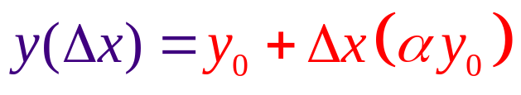
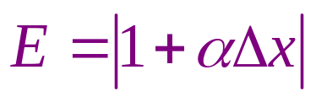
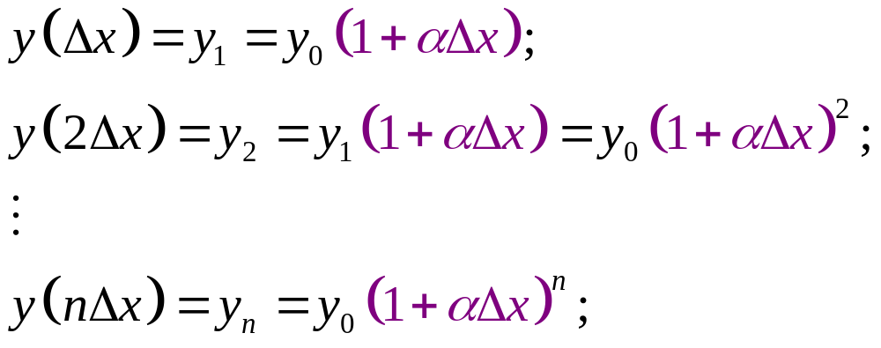
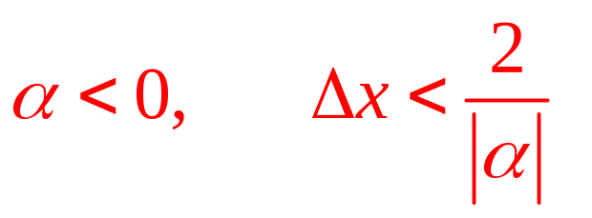
Matematiškai metodo stabilumo savybė nustatoma, tiriant tiesinės homogeninės PDL sprendinį po daugelio žingsnių, gautą skaitiniu būdu
Metodo vieno žingsnio skaitinis “stiprinimo koeficientas”
Kai E > 1, metodas nestabilus. Kiekviename žingsnyje padaryta metodui būdinga paklaida tolydžio didėja, atliekant vis naujus skaitinio integravimo žingsnius.
Eulerio metodo stabilumo sąlyga:
(sakome, kad metodas yra sąlygiškai stabilus)

Slide 14
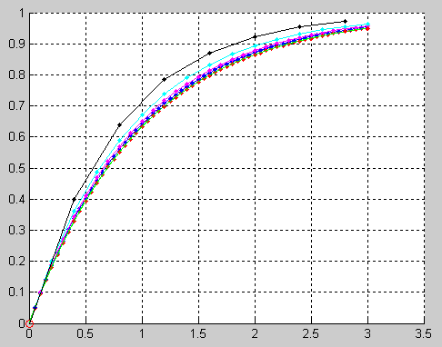


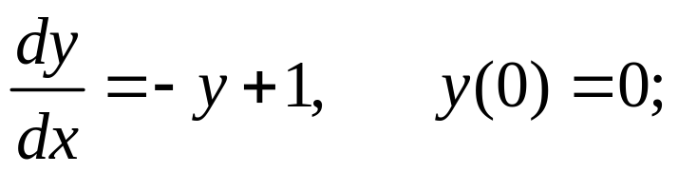


Eulerio metodo tikslumo tyrimas
Analitinis sprendinys
Sprendžiant realų uždavinį, kaip taisyklė, nebūna galimybės palyginti gautą skaitinį sprendinį su analitiniu;
Gauto sprendinio tikslumas laikomas patenkinamu, jeigu sprendiniai prie parinkto ir prie 2 kartus mažesnio žingsnio skiriasi labai nedaug

Slide 15
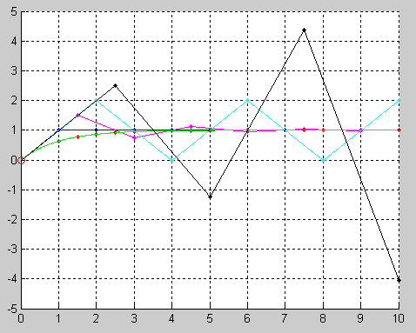


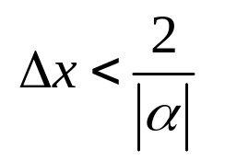


Eulerio metodo stabilumo tyrimas
Stabilumo sąlyga:
Analitinis sprendinys
Kai Δx>2, skaitinis sprendinys nesiliauja “švytavęs” apie analitinį sprendinį augančia amplitude;
Jeigu sprendinys stabilus, tai nereiškia, kad jis pakankamai tikslus. Jis tik “neisišvytuoja” ir nesukelia aritmetinio perpildymo

Slide 16
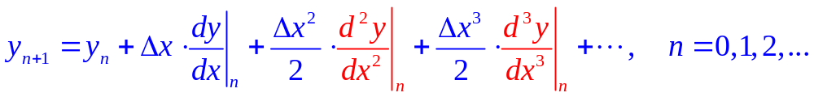

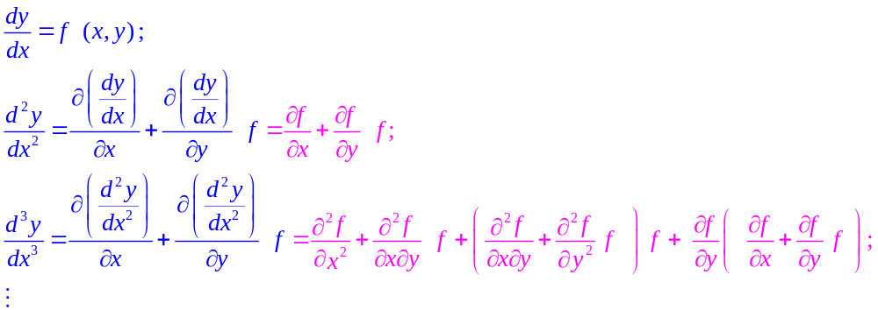
Aukštesniųjų tikslumo eilių metodai
1 tikslumo eilės(Eulerio) metodas
2 tikslumo eilės metodas
3 tikslumo eilės metodas
Taikome sudėtinių funkcijų diferencijavimo taisykles ;
Išvestines galima apskaičiuoti, taikant MATLAB analitinių veiksmų programines funkcijas

Slide 17
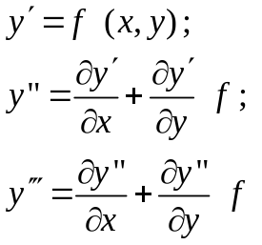
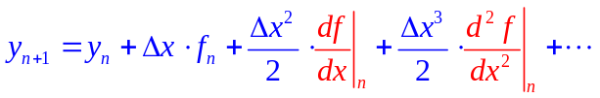
% Aukstesniuju tikslumo eiliu skaitinio integravimo algoritmai
% funkcijos ir daliniu isvestiniu simbolines israiskos:
syms xp yp
f=-yp+sqrt(xp+1)-3;
% pilnuju isvestiniu simbolines israiskos
dyp(1)=f;
for i=2:eile, dyp(i)=diff(dyp(i-1),xp)+diff(dyp(i-1),yp)*dyp(1); end
x=0;y=0; % pradines reiksmes
dx=0.7; % integravimo zingsnis
xmax=10; % sprendimo intervalo pabaiga
nsteps=xmax/dx; % zingsniu skaicius
for i=1:nsteps
sum=0; for j=1:eile sum=sum+eval(subs(subs(dyp(j),sym(xp),sym('x')),sym(yp),sym('y')))*dx^j/factorial(j)
end
y=y+sum; % ekstrapoliacija pagal T.e. narius:
x=x+dx; % argumento prieaugis per 1 zingsni
end
Pvz_SMA_09_02_Aukstesniu_eiliu_metodai

Slide 18
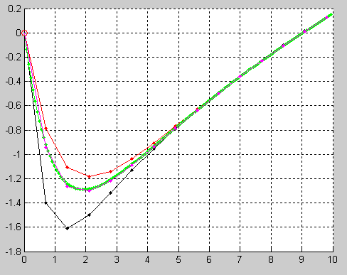
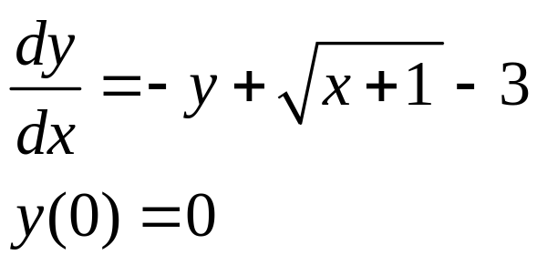
Aukštesniųjų eilių metodų tikslumo tyrimas
3 eilės, mažas žingsnis
Galima laikyti labai artimu tiksliam sprendiniui
2 eilės
3 eilės
1 eilės
Pvz_SMA_09_02_Aukstesniu_eiliu_metodai

Slide 19
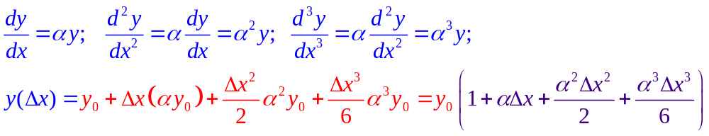
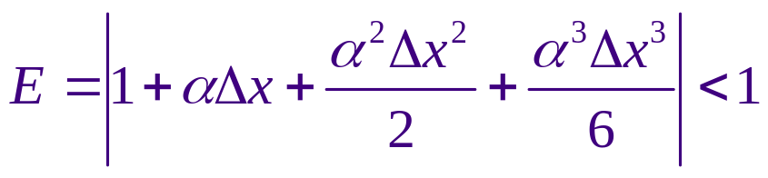
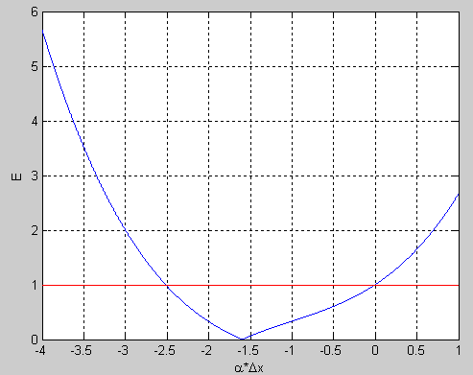

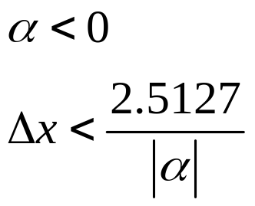
Pvz_SMA_09_03_Aukstesniu_eiliu_metodai_stabilumo_tyrimas
3-ia tikslumo eilė
Sąlyginis stabilumas

Slide 20
Prognozės ir korekcijos metodai
Nors aukštesniųjų tikslumo eilių metodais galima sukurti labai aukšto tikslumo skaitinio integravimo formules, jie nėra dažnai naudojami;
Metodai nėra universalūs: jų nepavyksta pritaikyti, kai PDL funkcija f(x,y) yra nediferencijuojama;
Metodai nėra ekonomiški skaičiavimų apimties požiūriu. Aukštų eilių pilnųjų išvestinių išraiškos gali būti labai sudėtingos;
Aukštos tikslumo eilės skaitinio integravimo formules galima gauti ir neatliekant analitinio diferencijavimo. Tam skirti prognozės ir korekcijos metodai. Kiekvieno žingsnio metu PDL funkcija f(x,y) apskaičiuojama keletą kartų, imant skirtingas x ir y reikšmes.

Slide 21
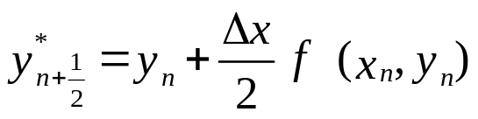
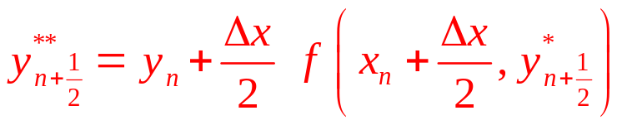
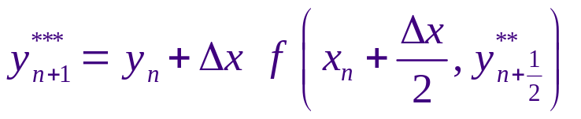
IV eilės Rungės ir Kutos metodas
Kiekvienas skaitinio integravimo žingsnis susideda iš 4 etapų (požingsnių):
1. Prognozuojame, taikydami Eulerio metodą žingsniu dx/2
PDL funkcija apskaičiuojama kelis kartus
2. Koreguojame, taikydami atgalinį Eulerio metodą žingsniu dx/2
3. Prognozuojame, taikydami vidurinio taško formulę žingsniu dx
4. Koreguojame, taikydami Simpsono koreguojančią formulę žingsniu dx

Slide 22
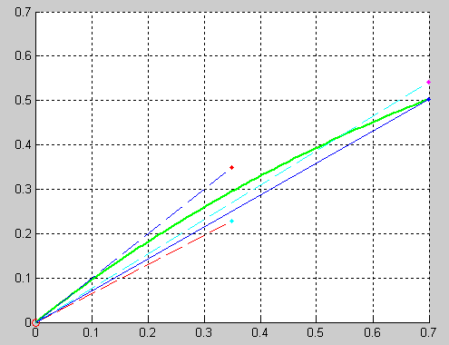
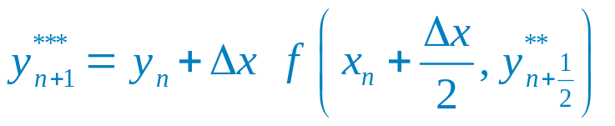
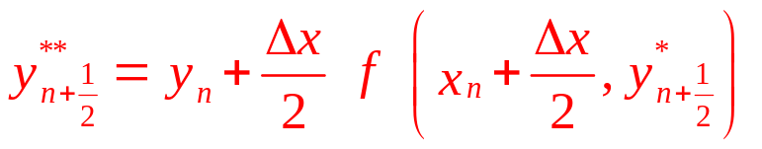
IV eilės Rungės ir Kutos metodas
3. Prognozuojame, taikydami vidurinio taško formulę žingsniu dx
2. Koreguojame, taikydami atgalinį Eulerio metodą žingsniu dx/2
1. Prognozuojame, taikydami Eulerio metodą žingsniu dx/2
4. Koreguojame, taikydami Simpsono formulę žingsniu dx

Slide 23
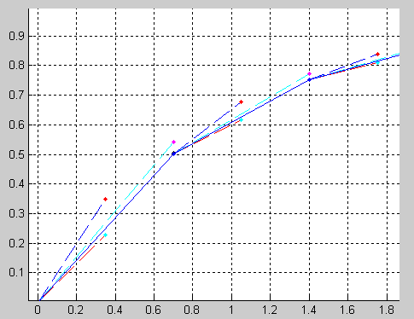
IV eilės RK metodo skaičiavimų eigos grafinis pavaizdavimas :
1. žingsnis
2. žingsnis
3. žingsnis
Pvz_SMA_09_04_RK4_metodas_svarbiausios_savokos

Slide 24
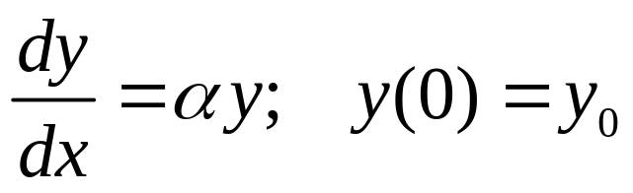
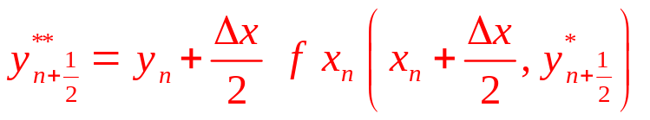
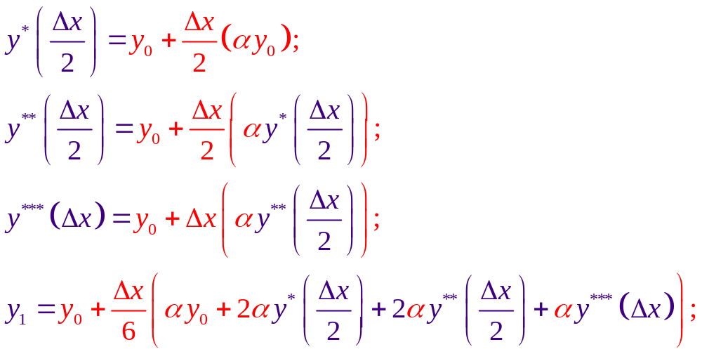

IV RK metodo tikslumo eilės apskaičiavimas

Slide 25
IV RK metodo tikslumo eilės apskaičiavimas taikant simbolinius skaičiavimus MATLAB
syms y0 x a dt
f0=a*y0;
yz=y0+dt/2*f0; %Eulerio per puse zingsnio, prognoze
fz=a*yz;
yzz=y0+dt/2*fz; % Atgal.Eul.per puse zingsnio, korekcija
fzz=a*yzz;
yzzz=y0+dt*fzz; % Vidurinio tasko per 1 zingsni, prognoze
fzzz=a*yzzz;
y1=y0+dt/6*(f0+2*fz+2*fzz+fzzz); % Simpsono, korekcija
expand(y1)
(yn*a^4*dt^4)/24 + (yn*a^3*dt^3)/6 + (yn*a^2*dt^2)/2 + yn*a*dt + yn
Gauta išraiška sutampa su analitinio sprendinio Teiloro eilutės skleidiniu iki nario su 4 išvestine. Todėl IV RK metodas yra 4 tikslumo eilės
Pvz_SMA_09_05_analitinis_RK4_tikslumo_tyrimas

Slide 26




IV RK metodo stabilumo intervalo apskaičiavimas
Pvz_SMA_09_03_Aukstesniu_eiliu_metodai_stabilumo_tyrimas
Sąlyginis stabilumas

Slide 27






IV RK metodo taikymo pavyzdys
Stabilumo sąlyga:
Δx=2.9(nestabilu)
Šie abu sprendiniai yra labai artimi tiksliam(!).
“Grubi” laužtė lūžių (t.y. integravimo žingsnių ) taškuose yra artima tiksliam sprendiniui. Tarpuose tarp lūžių jos reikšmių neskaičiuojame. Tiesios linijos tik sujungia apskaičiuotus taškus.
Δx=2.5(stabilu, taciau ne visur
pakankamas tikslumas)
Δx=0.7
(stabilu ir geras tikslumas)
Pvz_SMA_09_06_RK4_metodas_netiesine_PDL

Slide 28
IV RK metodu gautas sprendinys labai artimas anksčiau nagrinėtam IV eilės metodu gautam sprendiniui.
Visiškas sprendinių sutapimas galimas tik sprendžiant tiesinę lygtį, kurios pagrindu nustatomas metodo tikslumas ir stabilumas.
Bendruoju atveju du skirtingi tos pačios eilės metodai generuoja skirtingas paklaidas dėl netiksliai įvertinamų aukštos eilės narių;

Slide 29
IV RK metodo privalumas prieš kitus aukštesniosios eilės metodus toks, kad nereikia analitiškai apskaičiuoti aukštesniųjų eilių išvestinių. Pakanka tik paties ieškomo sprendinio y ir jo pirmosios išvestinės f(x,y) reikšmių;
IV RK metodas yra ne vienintelis Rungės ir Kutos metodų šeimoje. Jų gali būti įvairių tikslumo eilių, su tikslumo kontrole ir dėl to automatiškai keičiamu žingsniu, bei tam tikriems specialiems lygčių atvejams skirtų varijantų

Slide 30



Diferencialinės lygties pavyzdys: Transporto priemonės virpesiai, važiuojant nelygiu keliu
spyruoklės pailgėjimas
važiavimo greitis V*(t)
kėbulo virpesiai: y(t)
m
k,c
rato padėtis: r(t)
A
nelygumų amplitudė
λ
s
kelio nelygumų bangos ilgis
nuvažiuotas atstumas
Sistemos ir kelio parametrai m, A, λ duoti. Ištirkite:
Kuo būdingi kėbulo virpesiai, kai duotas pastovus greitis. Kokią įtaką turi greičio ir pakabos standumo k reikšmės, kaip ir kada pasireiškia rezonansas;
Kuo būdingi kėbulo virpesiai, kai greitis didinamas nuo 0 duotu dėsniu;
Savo nuožiūra priėmę k reikšmę, parinkite slopinimo koeficientą, kad važiuojant kėbulas virpėtų mažiausiai

Slide 31


Pvz_SMA_09_07_RK4_metodas_virpanti_sistema.m

Slide 32
MATLAB funkcijos ode45 taikymas
ordinary differential equation, IV RK scheme
[ TT,YY ] = ode45 ( @fnk, ttt, y0 );
Laiko momentų, kuriuose apskaičiuotas sprendinys, vektorius.
Gali sutapti su ttt. Vaizduojant sprendinį, argumento reikšmes reikia imti iš TT, o ne iš ttt
Sprendinio matrica, eilučių tiek, koks TT ilgis. Kiekvienoje eilutėje yra visų lygties kintamųjų reikšmės atitinkamu laiko momentu
Laiko intervalas. Jeigu duotas pavidale [tmin,tmax], integravimo žingsnį sistema pasirenka pati.
Jeigu duotas reikšmių vektorius, visuose duotuose taškuose išėjime bus grąžintos sprendinio reikšmės
Dešinės pusės funkcija (vektorius)
Pradinės reikšmės (vektorius)
Taikant ode funkciją, sudėtinga animuoti sprendinį sprendimo metu. Todėl
pradžioje suskaičiuojama, o vėliau animuojama pagal TT ir YY saugomas reikšmes
Pvz_SMA_09_08_RK4_metodas_virpanti_sistema_ODE45.m

Slide 33
SMA_11_Klausimai savikontrolei (1):
Kas yra paprastoji diferencialinė lygtis (PDL) ir jos pradinių reikšmių uždavinys. Kam naudojamos PDL pradinės sąlygos;
Kaip aukštesnės eilės PDL pakeičiama pirmos eilės PDL sistema;
Kokia lygtis dažniausiai sprendžiama, siekiant sulyginti tarpusavyje analitinį ir skaitinį sprendinius;
Kuo skiriasi PDL skaitinio integravimo ir apibrėžtinio integralo skaitinio apskaičiavimo uždaviniai;
Paaiškinkite Eulerio metodą. Kaip nustatoma jo tikslumo eilė ir stabilumo sąlyga;
Paaiškinkite, kaip sudaromos aukštesniųjų eilių PDL skaitinio sprendimo formulės;
Kaip nustatoma aukštesniųjų eilių PDL skaitinio sprendimo metodų tikslumo eilė ir stabilumo sąlyga;

Slide 34
SMA_11_Klausimai savikontrolei (2):
Koks yra prognozės ir korekcijos metodų veikimo principas, kuo jie skiriasi nuo aukštesniosios eilės išvestinių panaudojimu paremtų metodų;
Kokie veiksmai atliekami kiekvieno žingsnio metu, taikant IV eilės Rungės ir Kutos metodą;
Kaip nustatoma IV eilės Rungės ir Kutos metodo tikslumo eilė ir stabilumo sąlyga

